Slide 1

Power C++
제8장 다형성

Slide 2
이번 장에서 학습할 내용
다형성은 객체들이 동일한 메시지에 대하여 서로 다르게 동작하는 것 입니다.
다형성
가상 함수
순수 가상 함수

Slide 3
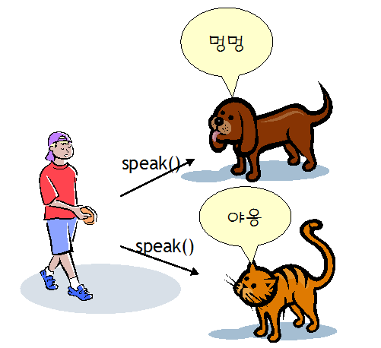
다형성이란?
다형성(polymorphism)이란 객체들의 타입이 다르면 똑같은 메시지가 전달되더라도 서로 다른 동작을 하는 것
다형성은 객체 지향 기법에서 하나의 코드로 다양한 타입의 객체를 처리하는 중요한 기술이다.

Slide 4
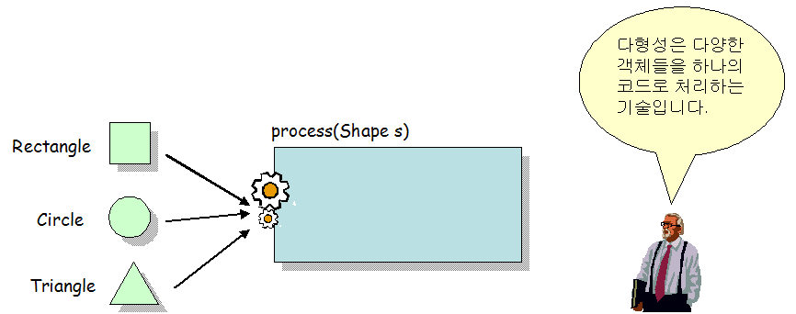
다형성이란?

Slide 5
객체 간의 형변환
먼저 객체 간의 형변환을 살펴보자.
상향 형변환(upcasting):
자식 클래스 타입을 부모 클래스타입으로 변환
객체 간의 형변환
하향 형변환(downcasting):
부모 클래스 타입을 자식 클래스타입으로 변환

Slide 6
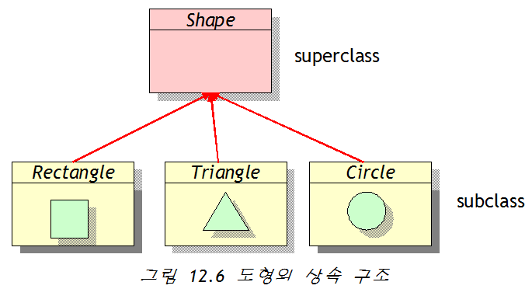
상속과 객체 참조
Shape 타입 포인터로 Rectangle 객체를 참조하니 틀린 거 같지만 올바른 문장!!
  Shape *ps = new Rectangle();// OK!

Slide 7
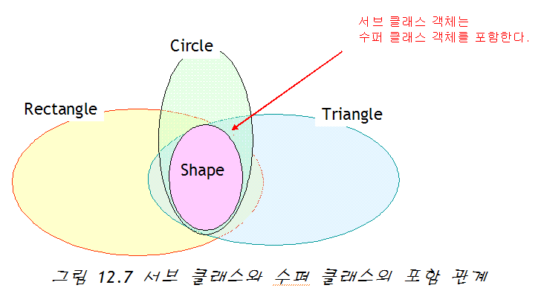
왜 그럴까?
서브 클래스 객체는 수퍼 클래스 객체를 포함하고 있기 때문이다.

Slide 8
도형 예제
class Shape {
protected:
int x, y;
public:
void setOrigin(int x, int y){
this->x = x;
this->y = y;
}
void draw() {
cout <<"Shape Draw";
}
};

Slide 9
도형 예제
class Rectangle : public Shape {
private:
int width, height;
public:
void setWidth(int w) {
width = w;
}
void setHeight(int h) {
height = h;
}
void draw() {
cout << "Rectangle Draw";
}
};

Slide 10
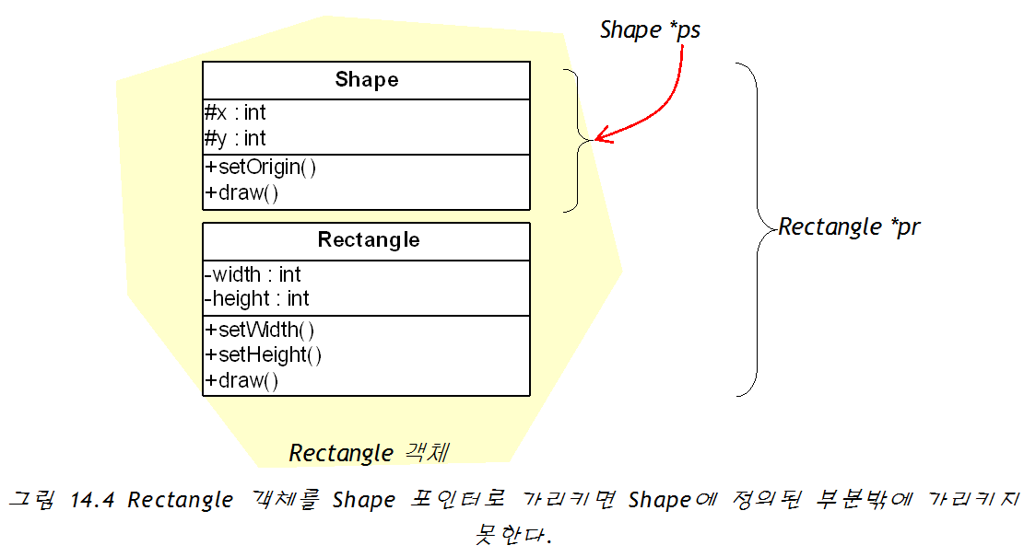
상향 형변환
Shape *ps = new Rectangle(); // OK!
ps->setOrigin(10, 10); // OK!
상향 형변환

Slide 11
하향 형변환
Shape *ps = new Rectangle();
여기서 ps를 통하여 Rectangle의 멤버에 접근하려면?
1. Rectangle *pr = (Rectangle *) ps;
pr->setWidth(100);
2. ((Rectangle *) ps)->setWidth(100);
하향 형변환

Slide 12
예제
#include <iostream>
using namespace std;
class Shape { // 일반적인 도형을 나타내는 부모 클래스
protected:
int x, y;
public:
void draw() {
cout <<"Shape Draw" << endl;
}
void setOrigin(int x, int y){
this->x = x;
this->y = y;
}
};

Slide 13
예제
class Rectangle : public Shape {
private:
int width, height;
public:
void setWidth(int w) {
width = w;
}
void setHeight(int h) {
height = h;
}
void draw() {
cout << "Rectangle Draw"<< endl;
}
};

Slide 14
예제
class Circle : public Shape {
private:
int radius;
public:
void setRadius(int r) {
radius = r;
}
void draw() {
cout << "Circle Draw"<< endl;
}
};

Slide 15
예제
int main()
{
Shape *ps = new Rectangle(); // OK!
ps->setOrigin(10, 10);
ps->draw();
((Rectangle *)ps)->setWidth(100); // Rectangle의 setWidth() 호출
delete ps;
Circle c;
Shape &s = c; // OK!
s.setOrigin(10, 10);
s.draw();
((Circle *)ps)->setRadius(5); // Circle의 setRadius() 호출
}
Shape Draw
Shape Draw
계속하려면 아무 키나 누르십시오 . . .

Slide 16
함수의 매개 변수
이와 같은 형변환 규칙은 함수 호출시에도 그대로 적용된다. 따라서 함수의 매개 변수는 자식 클래스보다는 부모 클래스 타입으로 선언하는 것이 좋다.
void move(Shape& s, int sx, int sy)
{
s.setOrigin(sx, sy);
}
int main()
{
Rectangle r;
move(r, 0, 0);
Circle c;
move(c, 10, 10);
return 0;
}
모든 도형을 받을 수 있다.

Slide 17


중간 점검 문제
1. 부모 클래스 포인터 변수는 자식 클래스 객체를 참조할 수 있는가? 역은 성립하는가?
2. 부모 클래스 포인터로 자식 클래스에만 정의된 함수를 호출할 수 있는가?

Slide 18
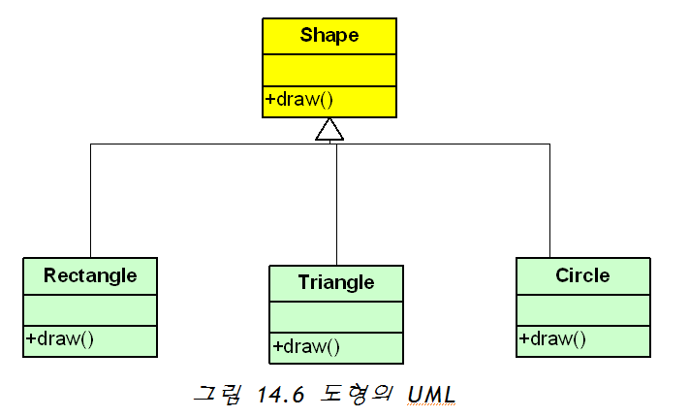
가상 함수
단순히 자식 클래스 객체를 부모 클래스 객체로 취급하는 것이 어디에 쓸모가 있을까?
다음과 같은 상속 계층도를 가정하여 보자.

Slide 19
예제
class Shape {
...
}
class Rectangle : public Shape {
...
}
int main()
{
Shape *ps = new Rectangle(); // OK!
ps->draw(); // 어떤 draw()가 호출되는가?
}
Shape 포인터이기 때문에 Shape의 draw()가 호출
Shape Draw

Slide 20
가상 함수
만약 Shape 포인터를 통하여 멤버 함수를 호출하더라도 도형의 종류에 따라서 서로 다른 draw()가 호출된다면 상당히 유용할 것이다.
즉 사각형인 경우에는 사각형을 그리는 draw()가 호출되고 원의 경우에는 원을 그리는 draw()가 호출된다면 좋을 것이다.
-> draw()를 가상 함수로 작성하면 가능

Slide 21
가상 함수
#include <iostream>
#include <string>
using namespace std;
class Shape {
protected:
int x, y;
public:
void setOrigin(int x, int y){
this->x = x;
this->y = y;
}
virtual void draw() {
cout <<"Shape Draw" << endl;
}
};
가상 함수 정의

Slide 22
예제
int main()
{
Shape *ps = new Rectangle(); // OK!
ps->draw(); // Rectangle의 draw()가 호출된다.
delete ps;
Circle c;
Shape &s = c; // OK!
s.draw(); // Circle의 draw()가 호출된다.
return 0;
}
Rectangle Draw
Circle Draw
계속하려면 아무 키나 누르십시오 . . .

Slide 23
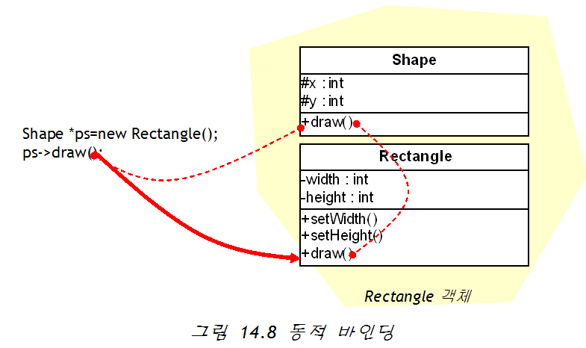
동적 바인딩
컴파일 단계에서 모든 바인딩이 완료되는 것을 정적 바인딩(static binding)이라고 한다.
반대로 바인딩이 실행 시까지 연기되고 실행 시간에 실제 호출되는 함수를 결정하는 것을 동적 바인딩(dynamic binding), 또는 지연 바인딩(late binding)이라고 한다.

Slide 24
정적 바인딩과 동적 바인딩
바이딩의 종류 | 특징 | 속도 | 대상
정적 바인딩 (static binding) | 컴파일 시간에 호출함수가 결정된다. | 빠르다 | 일반 함수
동적 바인딩 dynamic binding) | 실행 시간에 호출함수가 결정된다. | 늦다 | 가상 함수

Slide 25
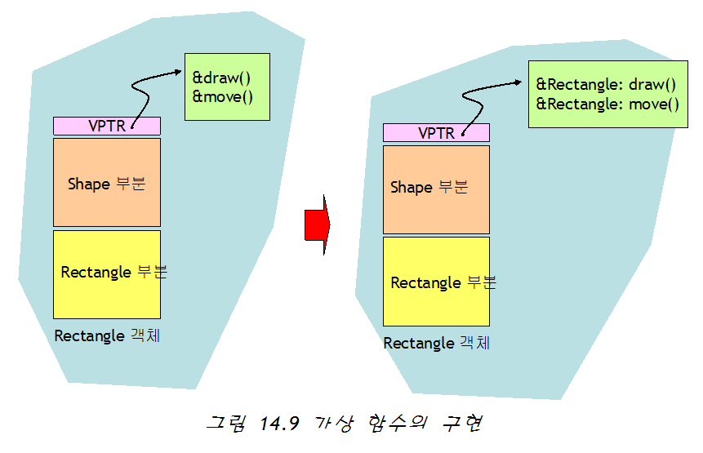
가상 함수의 구현
V-table을 사용한다.

Slide 26
예제
#include <iostream>
using namespace std;
class Shape {
protected:
int x, y;
public:
virtual void draw() {
cout <<"Shape Draw";
}
void setOrigin(int x, int y){
this->x = x;
this->y = y;
}
};

Slide 27
예제
class Rectangle : public Shape {
private:
int width, height;
public:
void setWidth(int w) {
width = w;
}
void setHeight(int h) {
height = h;
}
void draw() {
cout << "Rectangle Draw" << endl;
}
};

Slide 28
예제
class Triangle: public Shape {
private:
int base, height;
public:
void draw() {
cout << "Triangle Draw" << endl;
}
};
int main()
{
Shape *arrayOfShapes[3];
arrayOfShapes[0] = new Rectangle();
arrayOfShapes[1] = new Triangle();
arrayOfShapes[2] = new Circle();
for (int i = 0; i < 3; i++) {
arrayOfShapes[i]->draw();
}
}

Slide 29
예제
Rectangle Draw
Triangle Draw
Circle Draw

Slide 30
다형성의 장점
새로운 도형이 추가되어도 main()의 루프는 변경할 필요가 없다.
class Parallelogram extends Shape
{
public:
void draw(){
cout << "Parallelogram Draw" << endl;
}
};

Slide 31
예제
#include <iostream>
using namespace std;
class Animal
{
public:
Animal() { cout <<"Animal 생성자" << endl; }
~Animal() { cout <<"Animal 소멸자" << endl; }
virtual void speak() { cout <<"Animal speak()" << endl; }
};
class Dog : public Animal
{
public:
Dog() { cout <<"Dog 생성자" << endl; }
~Dog() { cout <<"Dog 소멸자" << endl; }
void speak() { cout <<"멍멍" << endl; }
};

Slide 32
예제
class Cat : public Animal
{
public:
Cat() { cout <<"Cat 생성자" << endl; }
~Cat() { cout <<"Cat 소멸자" << endl; }
void speak() { cout <<"야옹" << endl; }
};
int main()
{
Animal *a1 = new Dog();
a1->speak();
Animal *a2 = new Cat();
a2->speak();
return 0;
}

Slide 33
예제
Animal 생성자
Dog 생성자
멍멍
Animal 소멸자
Animal 생성자
Cat 생성자
야옹
Animal 소멸자

Slide 34
소멸자 문제
다형성을 사용하는 과정에서 소멸자를 virtual로 해주지 않으면 문제가 발생한다.
문자열을 나타내는 String 클래스를 작성하여 보자. String 클래스는 내부에는 문자열을 저장하기 위하여 char 배열을 동적으로 생성한다. 따라서 소멸자에서는 반드시 동적 생성된 배열을 삭제하여야 한다.

Slide 35
소멸자 문제
#include <iostream>
using namespace std;
class String {
char *s;
public:
String(char *p){
s = new char[strlen(p)+1];
strcpy(s, p);
}
~String(){
cout << "String() 소멸자" << endl;
delete[] s;
}
};

Slide 36
소멸자 문제
class MyString : public String {
char *header;
public:
MyString(char *h, char *p) : String(p){
header = new char[strlen(h)+1];
strcpy(header, h);
}
~MyString(){
cout << "MyString() 소멸자" << endl;
delete[] header;
}
};

Slide 37
소멸자 문제
int main()
{
cout << "자식 클래스 포인터 이용"<< endl;
MyString *s1 = new MyString("//////", "Hello World!");
delete s1;
cout << endl;
cout << "부모 클래스 포인터 이용"<< endl;
String *s2 = new MyString("*****", "Hello World!");
delete s2;
return 0;
}
MyString의 소멸자가 호출되지 않음
자식 클래스 포인터 이용
MyString() 소멸자
String() 소멸자
부모 클래스 포인터 이용
String() 소멸자
계속하려면 아무 키나 누르십시오 . . .

Slide 38
소멸자 문제
class String {
char *s;
public:
String(char *p){
s = new char[strlen(p)+1];
strcpy(s, p);
}
virtual ~String(){
cout << "String() 소멸자" << endl;
delete[] s;
}
};
class MyString : public String {
...// 앞과 동일
};
자식 클래스 포인터 이용
MyString() 소멸자
String() 소멸자
부모 클래스 포인터 이용
MyString() 소멸자
String() 소멸자

Slide 39
중간 점검 문제
1. 가상 함수가 필요한 이유는 무엇인가?
2. 어떤 경우에 부모 클래스의 소멸자에 virtual을 붙여야 하는가?

Slide 40
순수 가상 함수
순수 가상 함수(pure virtual function): 함수 헤더만 존재하고 함수의 몸체는 없는 함수
(예) virtual void draw() = 0;
추상 클래스(abstract class): 순수 가상 함수를 하나라도 가지고 있는 클래스
virtual 반환형 함수이름(매개변수 리스트) = 0;

Slide 41
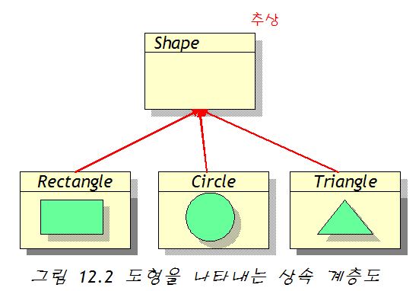
추상 클래스의 예

Slide 42
추상 클래스의 예
class Shape {
protected:
int x, y;
public:
…
virtual void draw() = 0;
};
class Rectangle : public Shape {
private:
int width, height;
public:
void draw() {
cout << "Rectangle Draw" << endl;
}
};

Slide 43
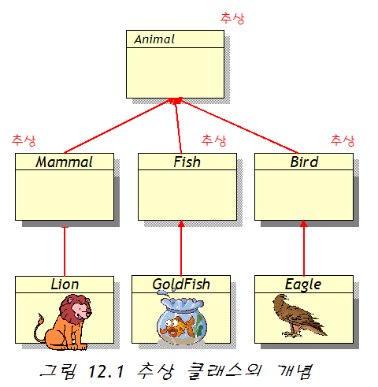
추상 클래스
추상 클래스(abstract class): 순수 가상 함수를 가지고 있는 클래스
추상 클래스는 추상적인 개념을 표현하는데 적당하다.

Slide 44
예제
class Animal {
virtual void move() = 0;
virtual void eat() = 0;
virtual void speak() = 0;
};
class Lion : public Animal {
void move(){
cout << "사자의 move() << endl;
}
void eat(){
cout << "사자의 eat() << endl;
}
void speak(){
cout << "사자의 speak() << endl;
}
};

Slide 45
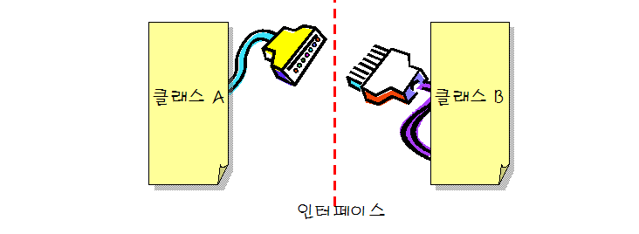
추상 클래스를 인터페이스로
추상 클래스는 객체들 사이에 상호 작용하기 위한 인터페이스를 정의하는 용도로 사용할 수 있다.

Slide 46
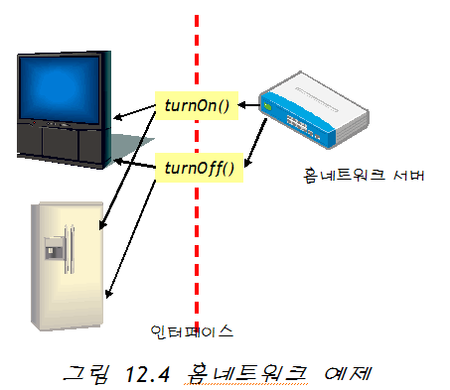
인터페이스의 예
홈 네트워킹 예제

Slide 47
예제
class RemoteControl {
// 순수 가상 함수 정의
virtual void turnON() = 0; // 가전 제품을 켠다.
virtual void turnOFF() = 0; // 가전 제품을 끈다.
}
class Television : public RemoteControl {
void turnON()
{
// 실제로 TV의 전원을 켜기 위한 코드가 들어 간다.
...
}
void turnOFF()
{
// 실제로 TV의 전원을 끄기 위한 코드가 들어 간다.
...
}
}

Slide 48
예제
int main()
{
Television *pt = new Television();
pt->turnOn();
pt->turnOff();
Refrigerator *pr = new Refrigerator();
pr->turnOn();
pr->turnOff();
delete pt;
delete pr;
return 0;
}

Slide 49
중간 점검 문제
1. 순수 가상 함수의 용도는?
2. 모든 순수 가상 함수를 구현하여야 하는가?

Slide 50


Q & A

